Slide 1
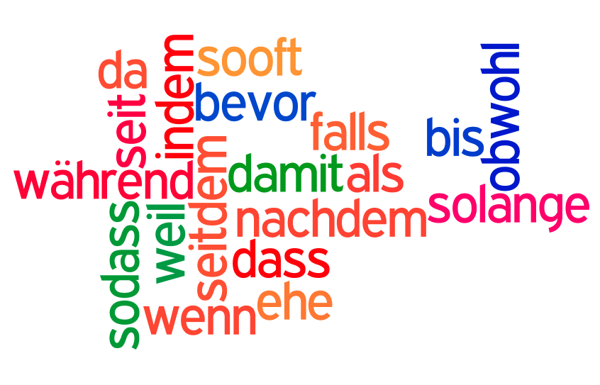
Konjunktionen Notizen

Slide 2
Nebenordnende Konjunktionen Coordinating Conjunctions
These conjunctions do not change regular word order.
und → and
Ich trinke gern Wasser und ich esse gern Brot.
aber → but
Pizza ist gut, aber Sushi ist besser.
oder → or
Du kannst Pizza essen oder du kannst Sushi essen.
sondern → but rather, instead
Ich esse nicht den Kuchen, sondern das Eis.
Notes:
Coordinating Conjunctions

Slide 3
R
E
V
I
E
W
R
E
V
I
E
W

Slide 4
Unterordnende Konjunktionen Subordinating Conjunctions
These conjunctions do change regular word order.
weil → because
Ich trinke Wasser, weil ich Durst habe.
obwohl → although
Ich bin müde, obwohl ich Kaffee getrunken habe.
Obwohl ich Kaffee getrunken habe, bin ich müde.
dass → that
Ich wusste nicht, dass du einen Bruder hast.
ob → if
Ich weiß nicht, ob er Deutsch spricht.
Notes:
Subordinating Conjunctions

Slide 5
Unterordnende Konjunktionen Subordinating Conjunctions
These conjunctions do change regular word order.
5. damit → so that
Ich lerne Deutsch, damit ich Deutsch sprechen kann.
6. während → while
Während ich ein Buch las, kochte er Abendessen.
Ich las ein Buch, während er Abendessen kochte.
7. als → when (past tense)
Als ich ein Kind war, spielte ich mit Legos.
Ich spielte mit Legos, als ich ein Kind war.
8. wenn → if, whenever
Wenn ich Zeit habe, kann ich mitkommen.
Notes:
Subordinating Conjunctions

Slide 6
Unterordnende Konjunktionen Subordinating Conjunctions
These conjunctions do change regular word order.
bevor/ehe → before
seit/seitdem → since
falls → in case
bis → until
sooft → whenever
sobald → as soon as
solange → so long as
sodass → so that
nachdem → after
indem → while, by
trotzdem → despite the fact
obgleich/obschon → although
Notes:
Subordinating Conjunctions

Slide 7
Fragewörter
Question words also can be used as subordinating conjunctions.
Zum Beispiel:
Ich weiß nicht, wo er ist.
I don’t know where he is.
Er hat nicht gehört, was du gesagt hast.
He didn’t hear what you said.
Wissen Sie, wann sie ankommt?
Do you know when she arrives?

